Slide 2
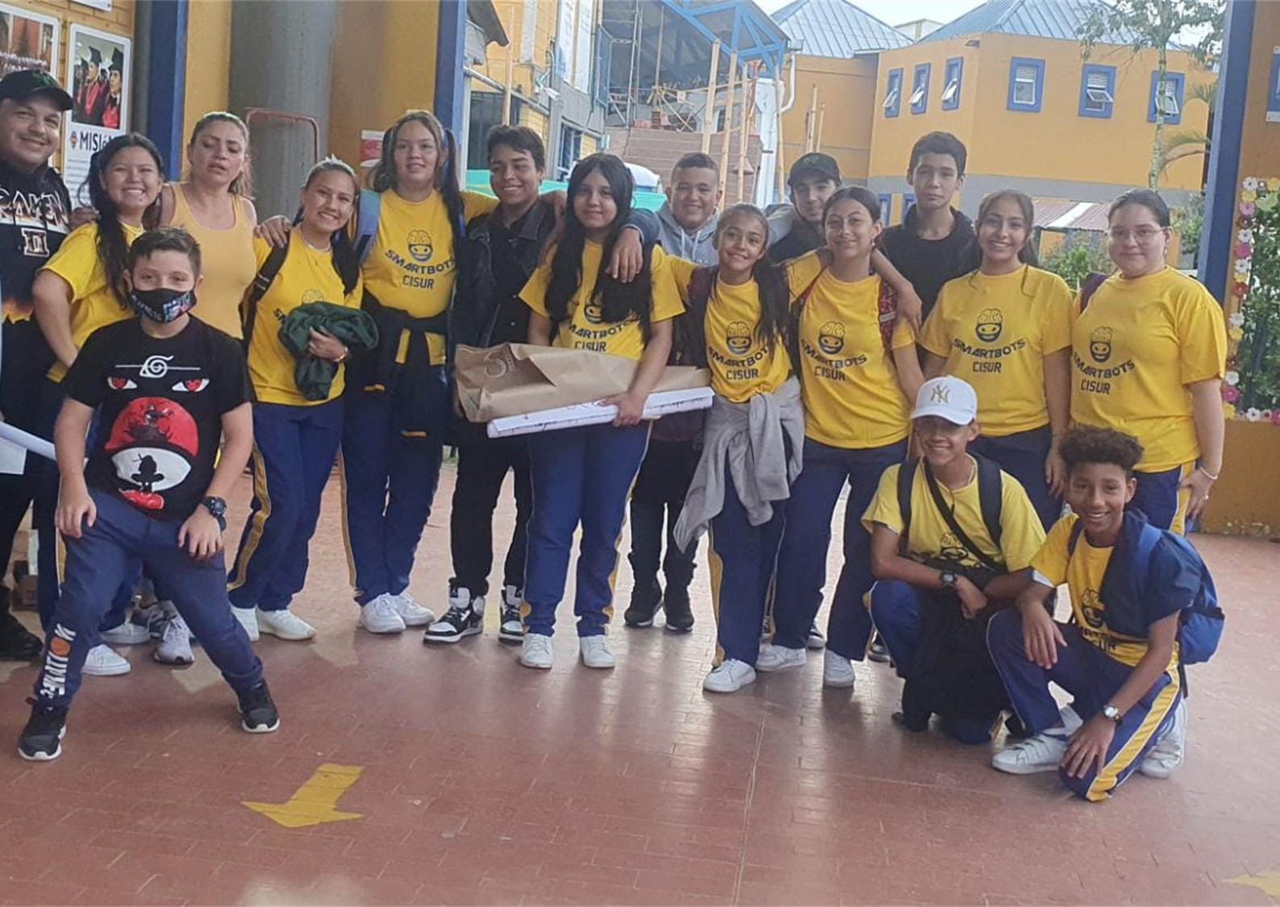


Rosita: Robot Artista y Ayudante pedagógico
Imágenes (foto de equipo-IE)
IE CIUDADELA DEL SUR
Armenia, Quindío

Slide 3
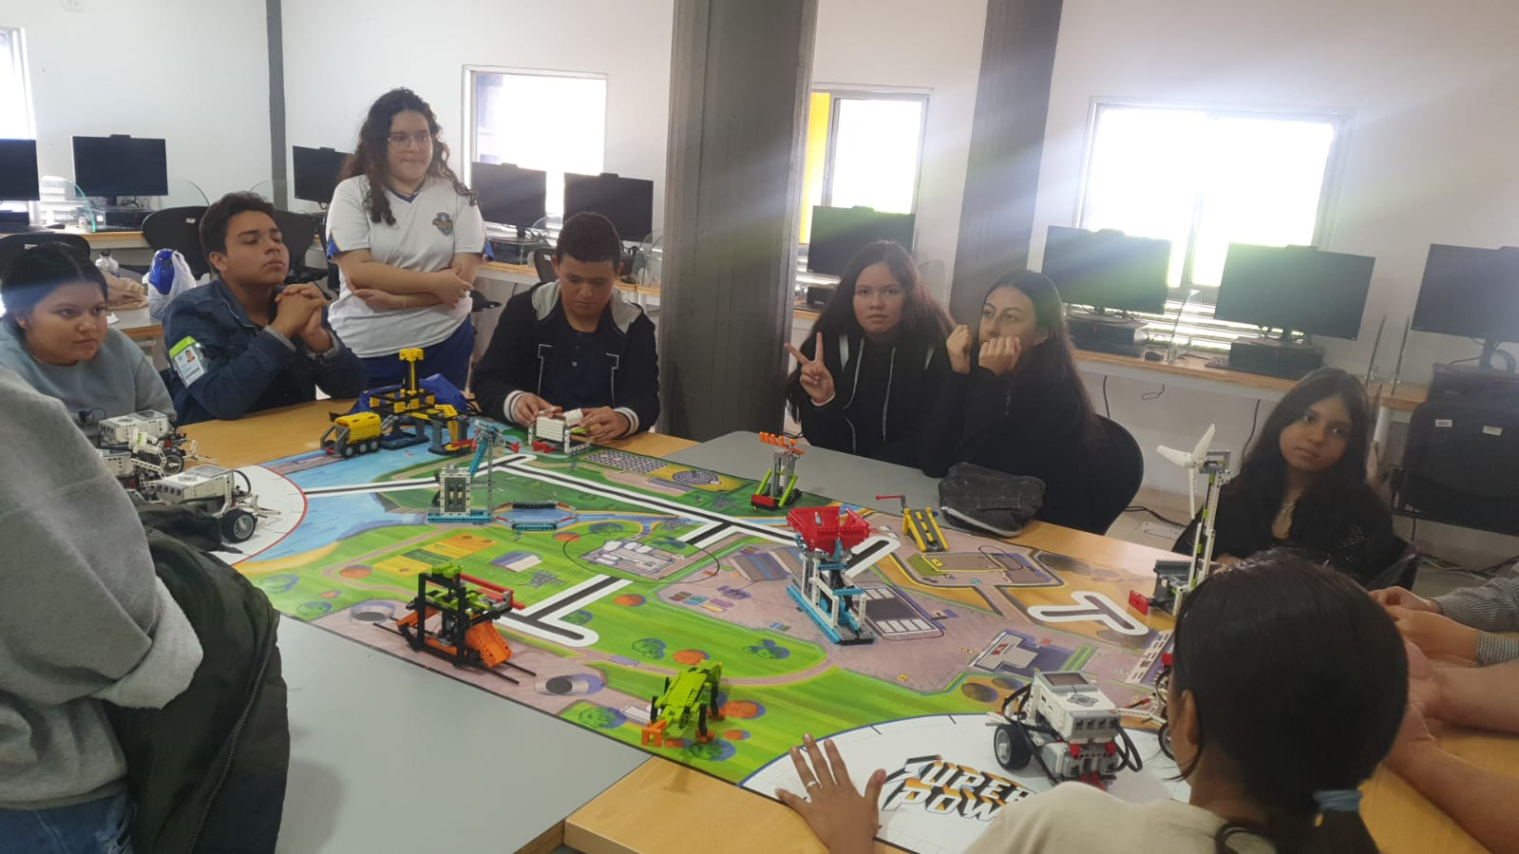
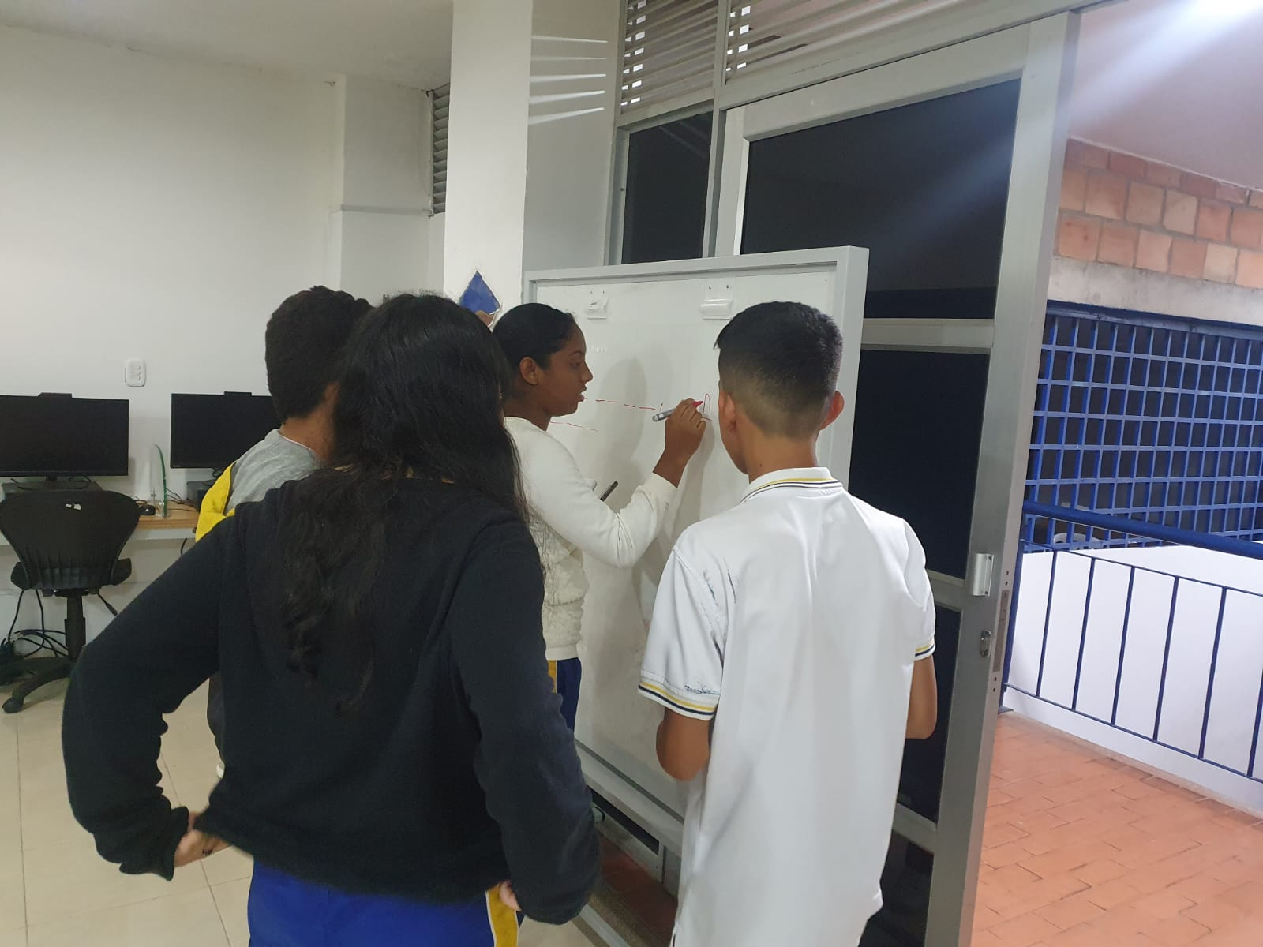
Contexto y problema
Describir contexto y problema:
A los estudiantes del semillero de robótica se les planteó ¿Cómo podrían usar lo que han aprendido en robótica para ayudar a solucionar una problemática de su entorno? Teniendo como prioriad el 4 objetivo de Desarrollo sostenible de la ONU
Imágenes:
Imágenes:

Slide 4
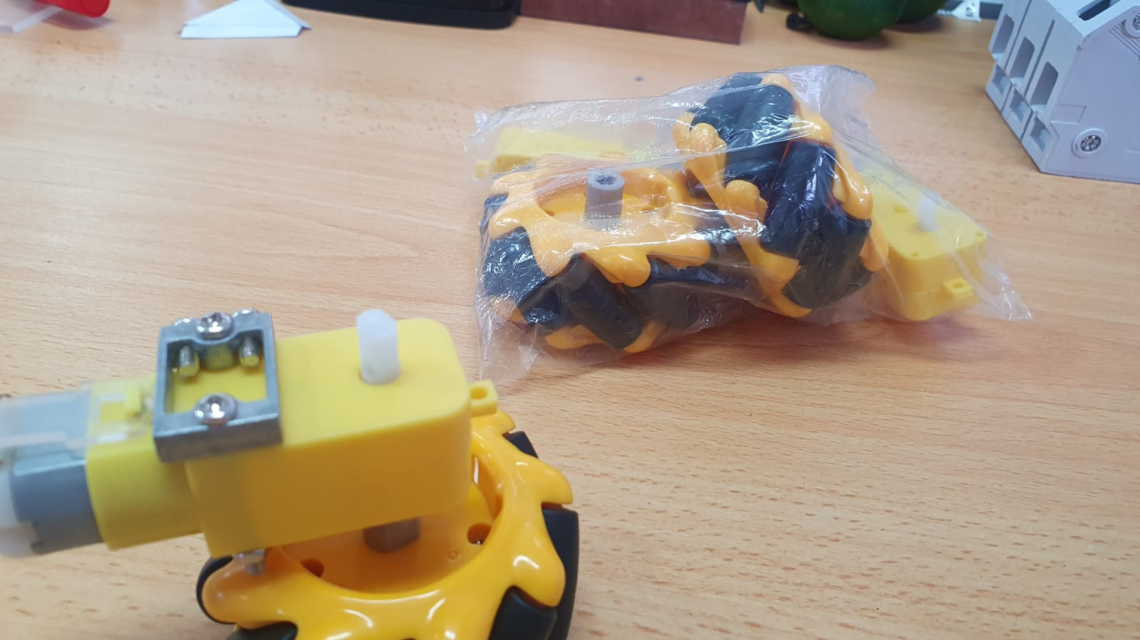
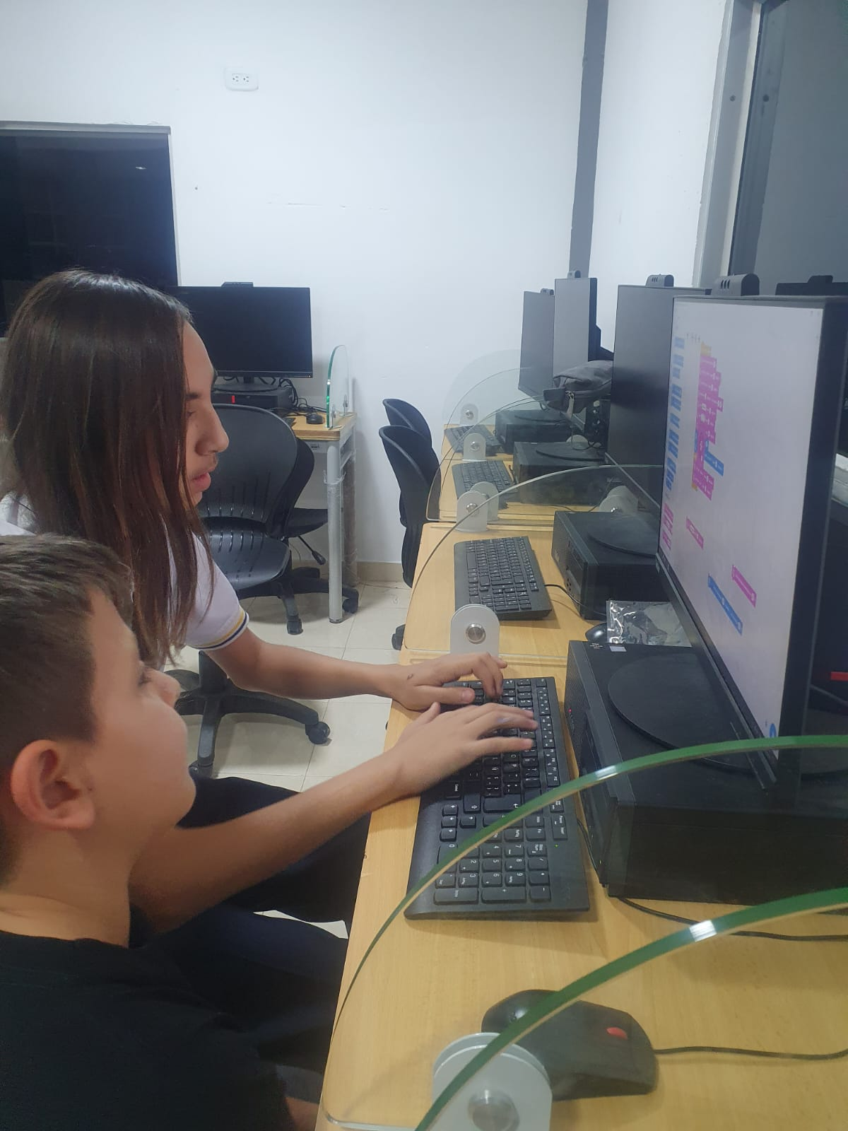
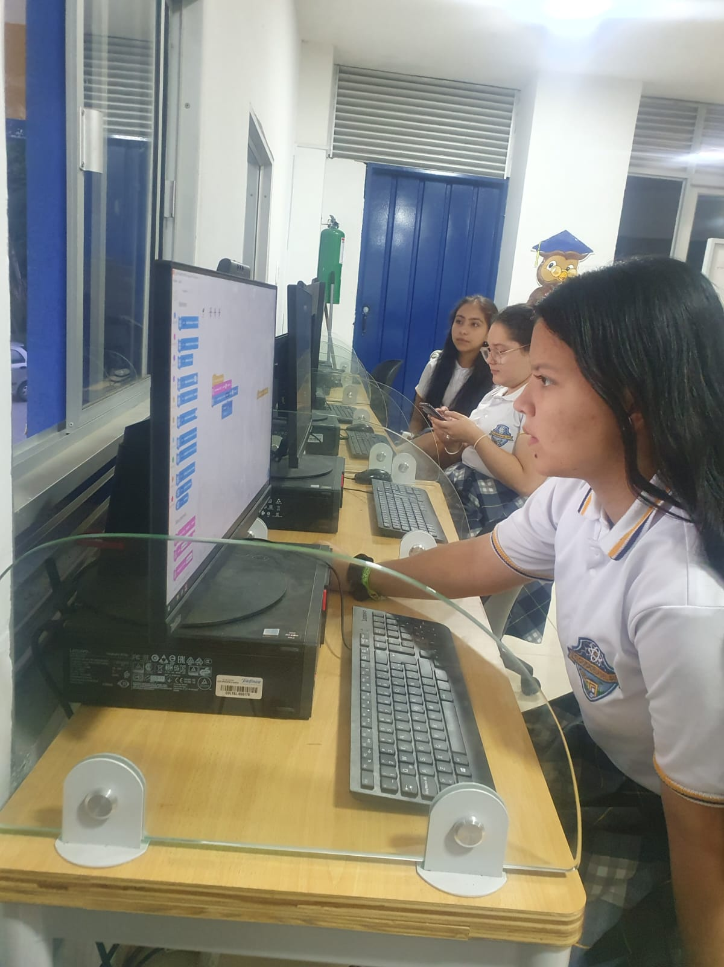
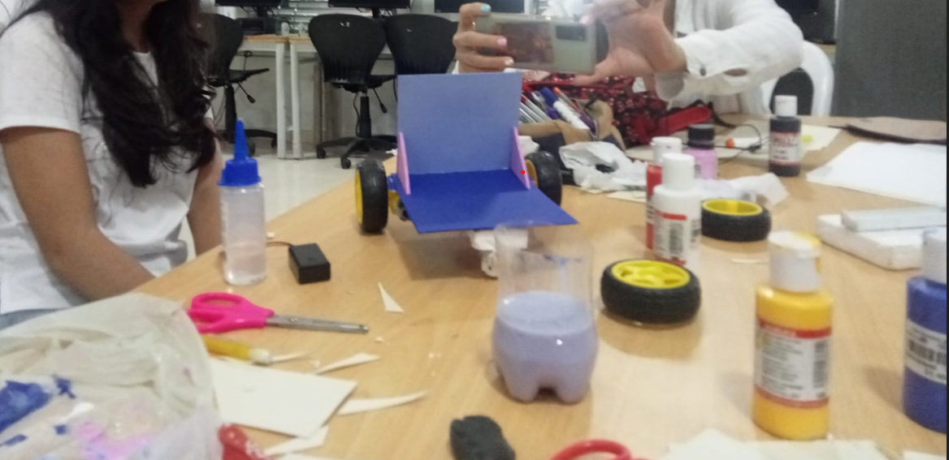
Recursos tecnológicos
Describir los recursos o elementos utilizados para el desarrollo del proyecto o propuesta:
Los recursos usados son los recursos del kit maker y del laboratorio de innovación e inicialmente usamos elementos de reciclaje.
Listado de recursos:
Placa Arduino1
Motorreductor
Porta baterías
Jumpers
Juego de destornilladores
Juego de soldadura electrónica
Pelacables
Pinzas
Bateria
Switches
Kit Smart car chasis acrilico robótica
Acrilico
Microbits
Cargador para baterías
Puente H
Carton
Pinturas
Expansor Microbit
Imágenes:

Slide 5
Metodología
Describir metodología empleada para su proyecto o propuesta:
Los grupos Trabajaron en su idea bajo el enfoque STEAM, donde fue primordial el Arte.
El grupo de trabajo investigo sobre los robots Artistas.
Indagaron problemáticas dentro de su entorno escolar.
Así fusionaron la idea del robot artista con el auxiliar pedagógico.
Trabajaron sobre la idea desempeñando los roles escogidos.
Después sobre el primer prototipo, el cual se dañó.
Intercambiaron roles para Rosita 2,0
Y trabajaron en una versión con otras funcionalidades para Rosita 3,0 para estas 2 últimas versiones el proyecto se adoptó para todo el equipo de robótica.

Slide 6
Solución del problema
Momento 1
Los estudiantes forman grupos de trabajo para analizar una problemática en la institución educativa que pueda ser solucionada mediante el uso de lo aprendido hasta el momento. Se les propone Integración de varias áreas usando el enfoque STEAM y uso de roles de preferencia, el cual lo pueden
intercambiar con el tiempo para que cada uno viva la experiencia desde distintos puntos de vista.
Momento 2.
Definir la idea para trabajar
Diseñar y planear la solución
Elegir Roles:
Ing.Investigador
Ing. Diseñador
Ing. Desarrollador
Ing. Ensamblador
Ing. Tester

Slide 7
Solución del problema
Momento 3.
Preparamos los materiales selectos para la construcción de nuestros prototipos teniendo en cuenta las mejoras deseadas relacionadas a la estabilidad, diseño, programación, entre otros; ya socializadas anteriormente en equipo. Para programar se usó C++ para Arduino y micropython para las microbits
Momento 4.
Desarrollo práctico del ejercicio:
De las problemáticas identificadas, se hace el análisis del problema, diseño y planeación.
Los estudiantes identificaron como problemática la falta de atención de los estudiantes como una barrera en el aprendizaje. Su Solución es usar un robot como ayudante pedagógico, ya que este capta la atención de los niños.

Slide 8
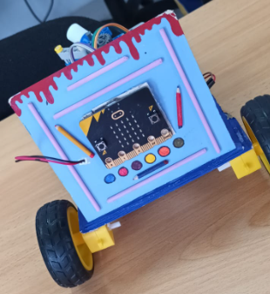
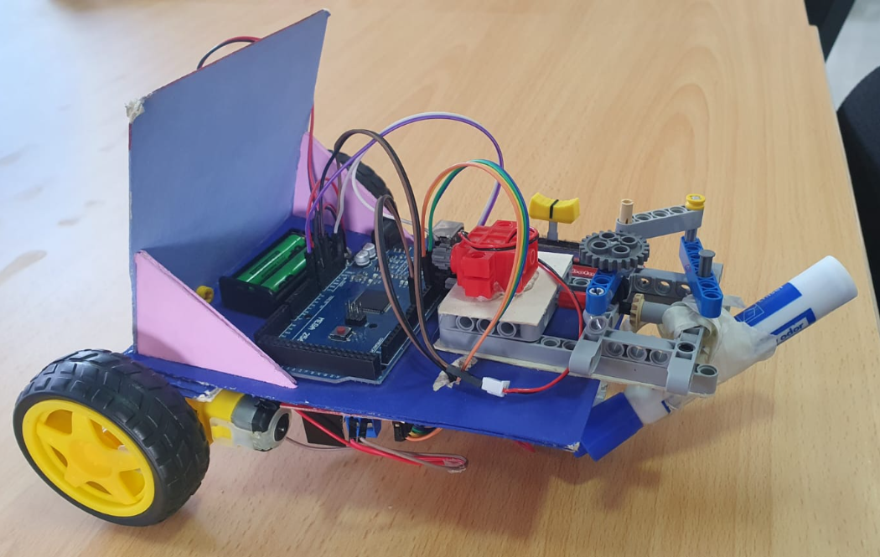
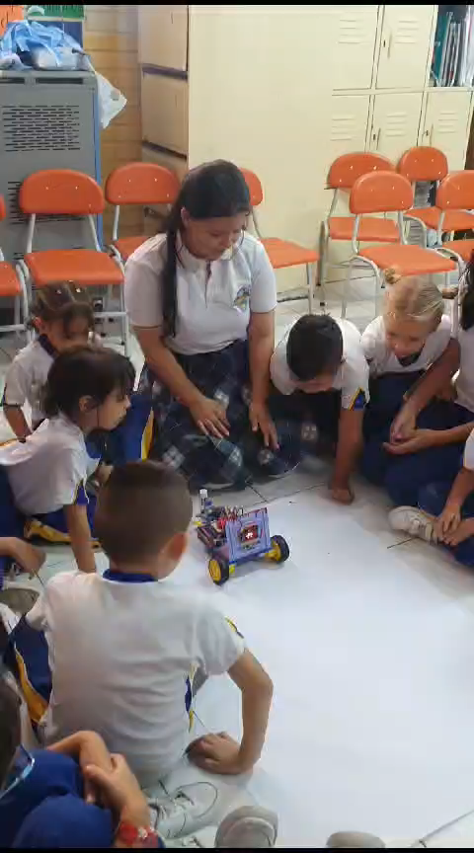
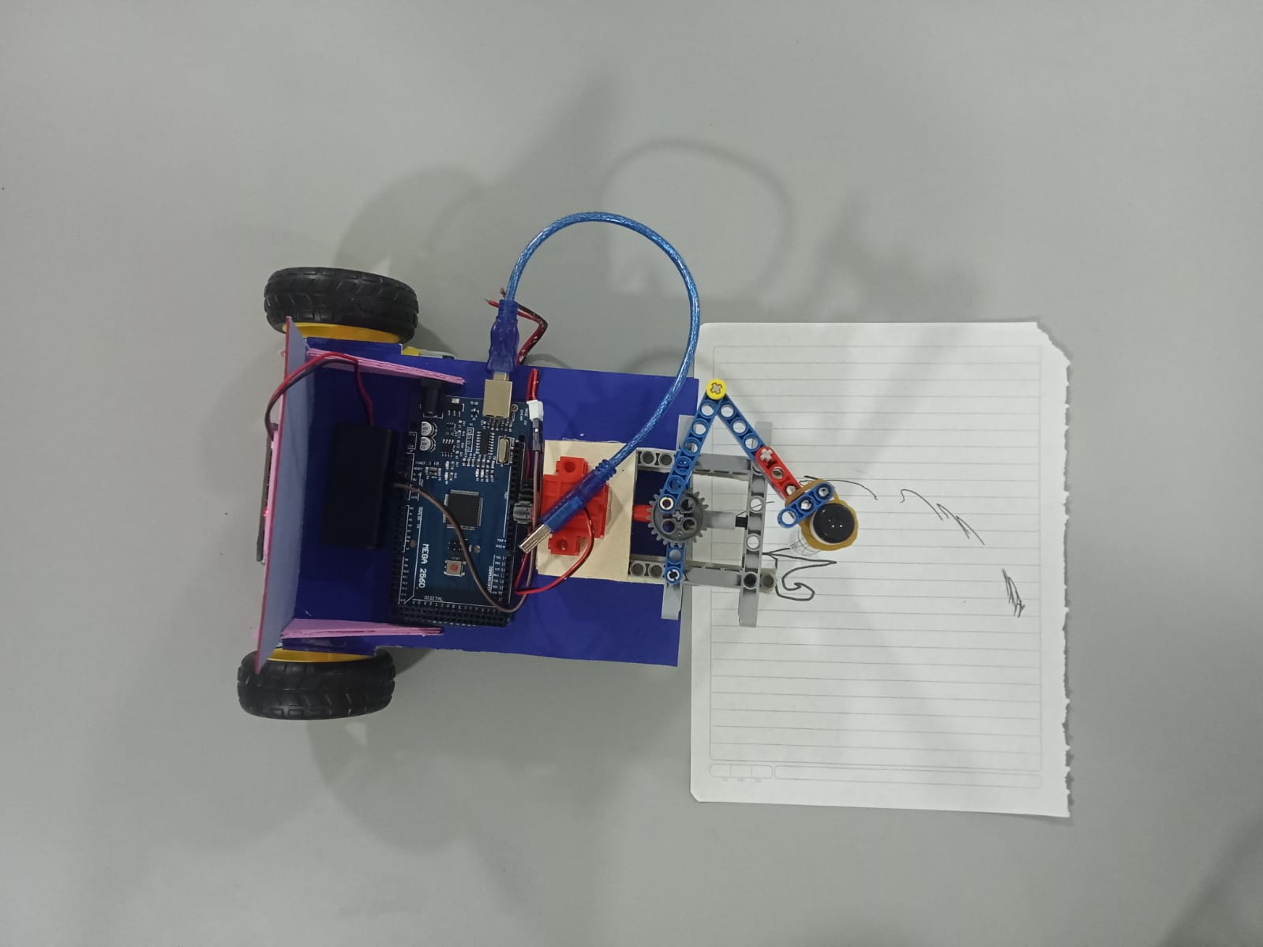
Solución del problema
Momento 5.
Para nuestro primer prototipo, optamos por utilizar materiales reciclables para la base del carro. En las versiones posteriores empleamos materiales del Kit Maker y elementos adicionales para el resto del robot. Hicimos un previo diseño para cada uno según su funcionalidad. Después añadimos las piezas básicas a cada carro: Arduino, Microbit, Puente H, baterías, portabaterías, entre otros. Hicimos las conexiones respectivas e hicimos las programaciones teniendo en cuenta las características y propósito generales y específicos de los robots.
Momento 6.
Rosita 2.0 tiene un potenciómetro con el cual los niños deben ir experimentando. Este va a regular las velocidades de los motores de las llantas; ellos deben encontrar la velocidad conveniente para que el carro haga un giro con el ángulo adecuado (ni muy amplio, ni muy estrecho) y dibuje un cuadrado.
Rosita 3.0 está diseñada para que los niños la controlen remotamente. Con ella podrán dibujar figuras geométricas u otros elementos (de acuerdo al enfoque que los profesores deseen para la enseñanza a los estudiantes).
Imágenes de apoyo o video

Slide 9
Reflexión, evaluación y conclusión
Conclusiones:
*Los estudiantes trabajan muy motivadaos cuando pueden aplicar sus conocimientos a una situación problemática de su entorno. Y cuando pueden verla hecha realidad y que funciona deja de ser teórica áreas como la ingeniería y es tangible la aplicación e integración de diversas áreas como las artes y las matemáticas que en el caso de la solución planteada se unieron.
*Al introducir herramientas novedosas al aula, en este caso de pre-escolar, causa gran impacto e interés en los estudiantes y se logra el objetivo.
Dificultades :
El prototipo inicial no funionó correctamente y necesitó varios ajustes, por ser en material reciclable su duración fue poca.
No se pudo cumplir el objetivo de intercomunicar Arduino con Microbit en el tiempo planeado.
En la planeación y el desarrollo hubo momentos de poco avance y de desmotivación.
Aportes:
Gracias a las capacitaciones, las guías del kit Maker y del laboratorio de innovación, del interés y aporte de los estudiantes y docentes acompañantes. Se logró inventar Rosita, aplicando los conceptos vistos, pero sobre todo motivados por mejorar parte de su entorno.

Slide 10
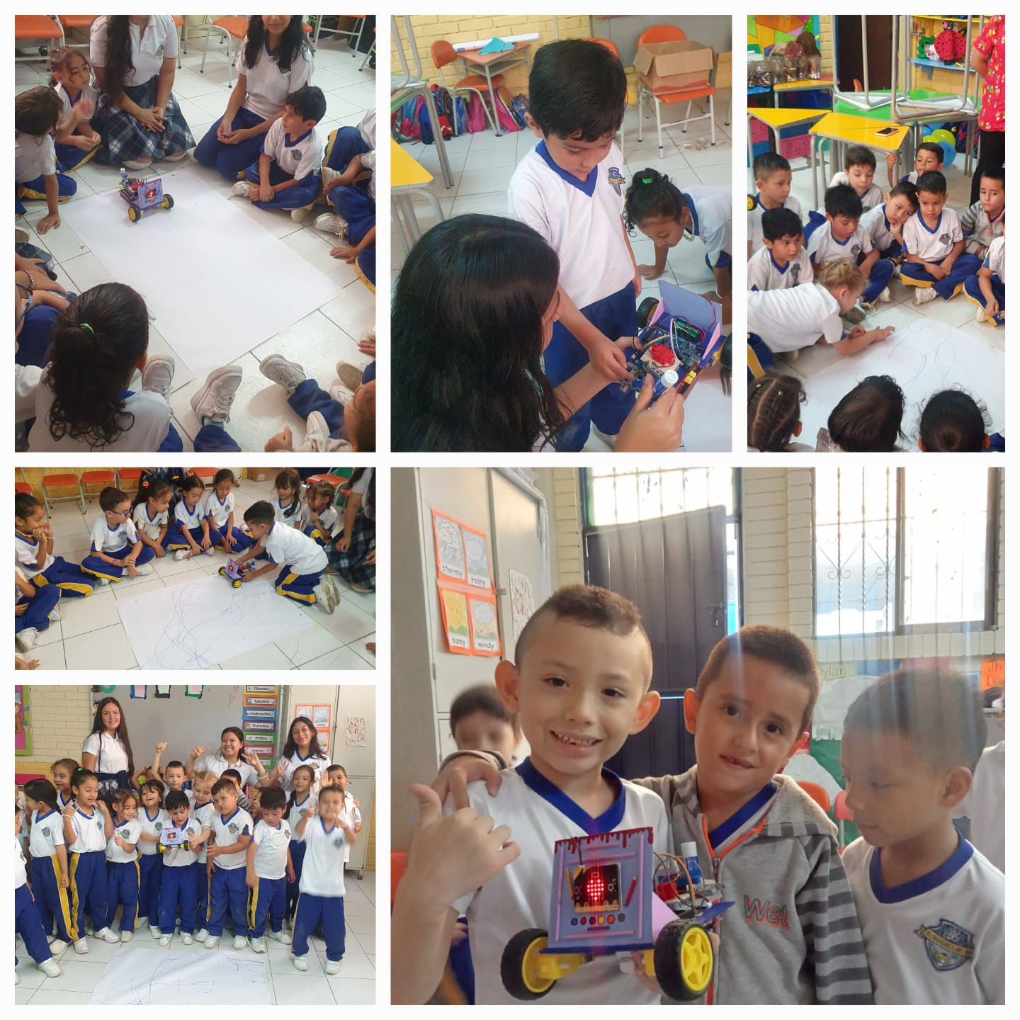
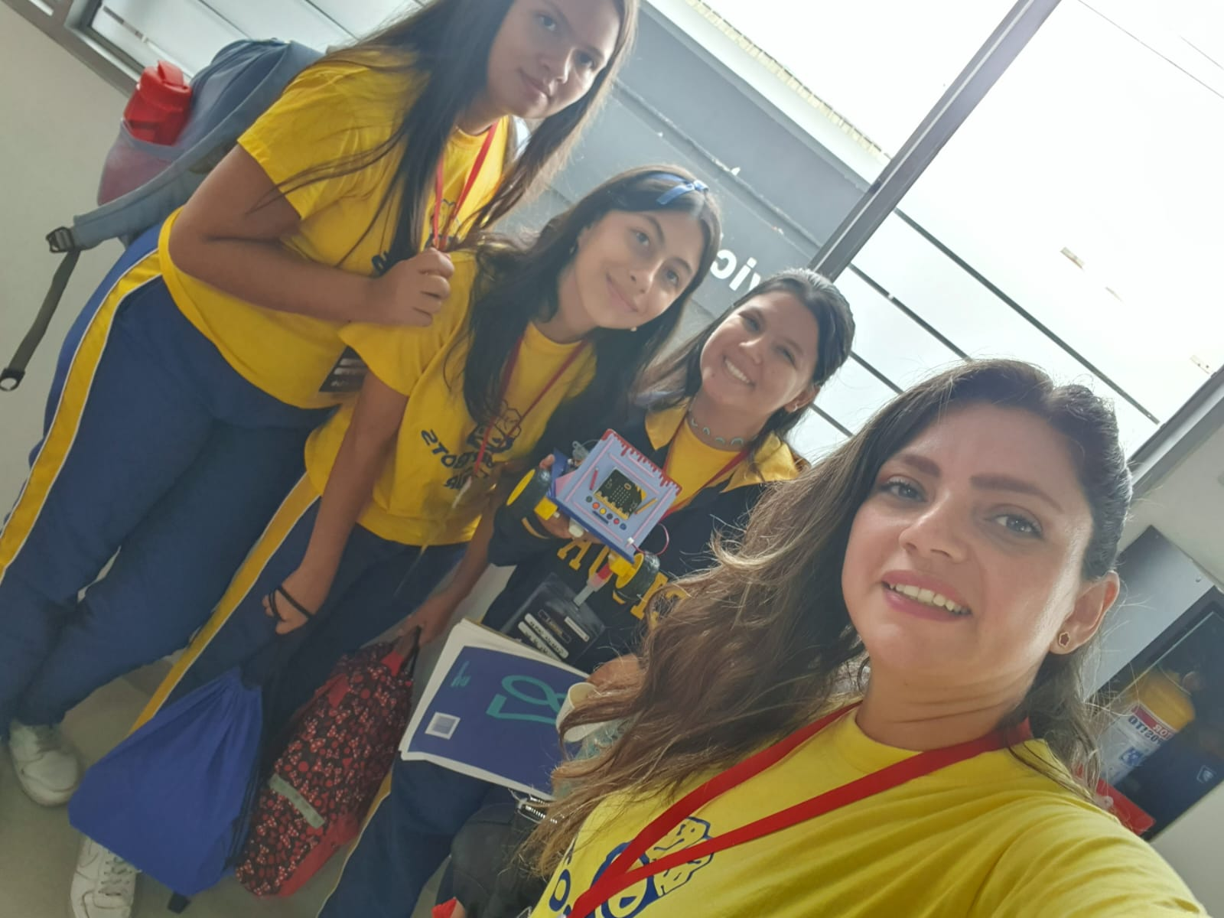

Gracias……

